Slide 1
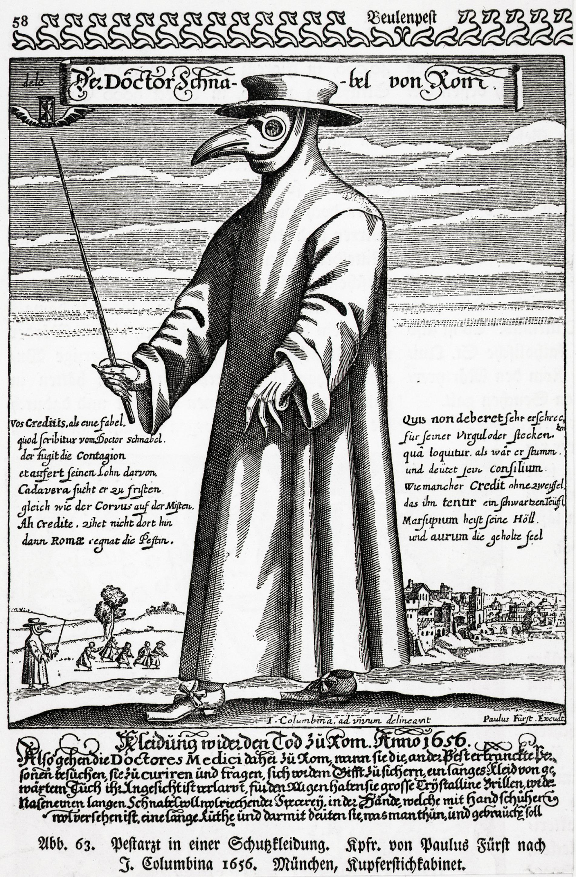
История эпидемий
и пандемий

Slide 2
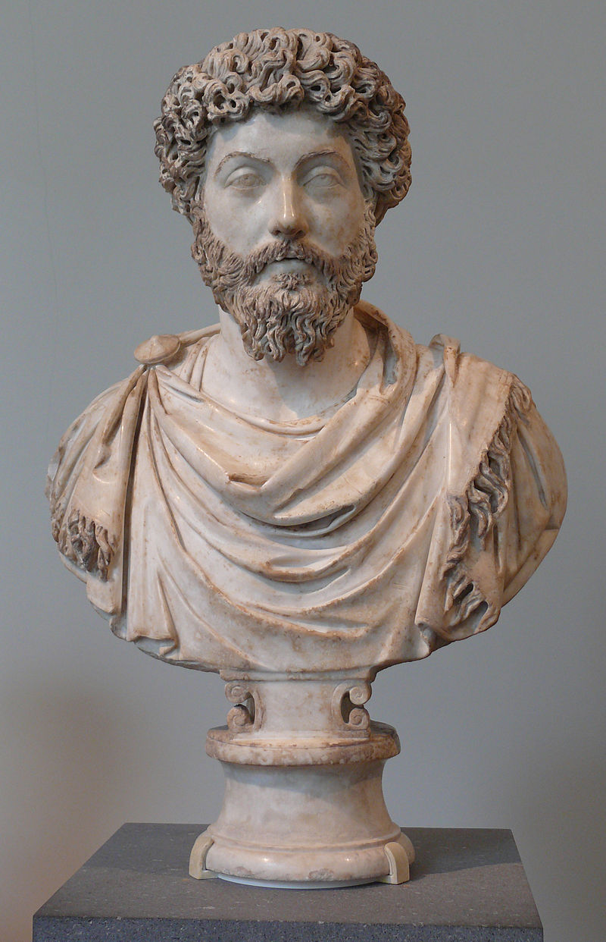
Чума Антонина
165-180 года нашей эры
Марк Аврелий Антонин
Осада Селевкии зимой 165-166 годов
Посольство римлян в древний Китай

Slide 3
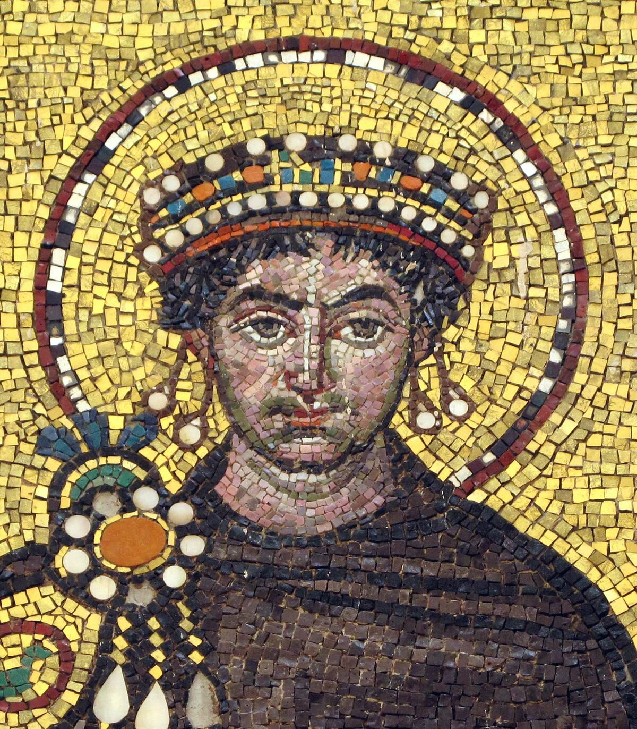
Юстинианова чума
541-750 года нашей эры
Император Юстиниан I
В Византийской империи - апогей 544 год
Смертность ежедневная до 5000 человек

Slide 4
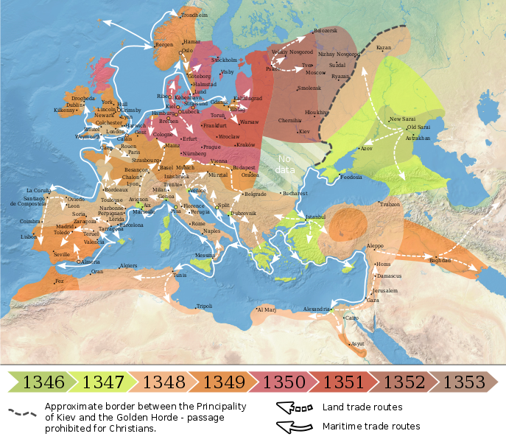
Черная смерть
Пик эпидемии 1346-1353 года
Вторая пандемия Чумы в истории
Повторные вспышки до XIX века
Погибло от 30% до 60% населения Европы

Slide 5
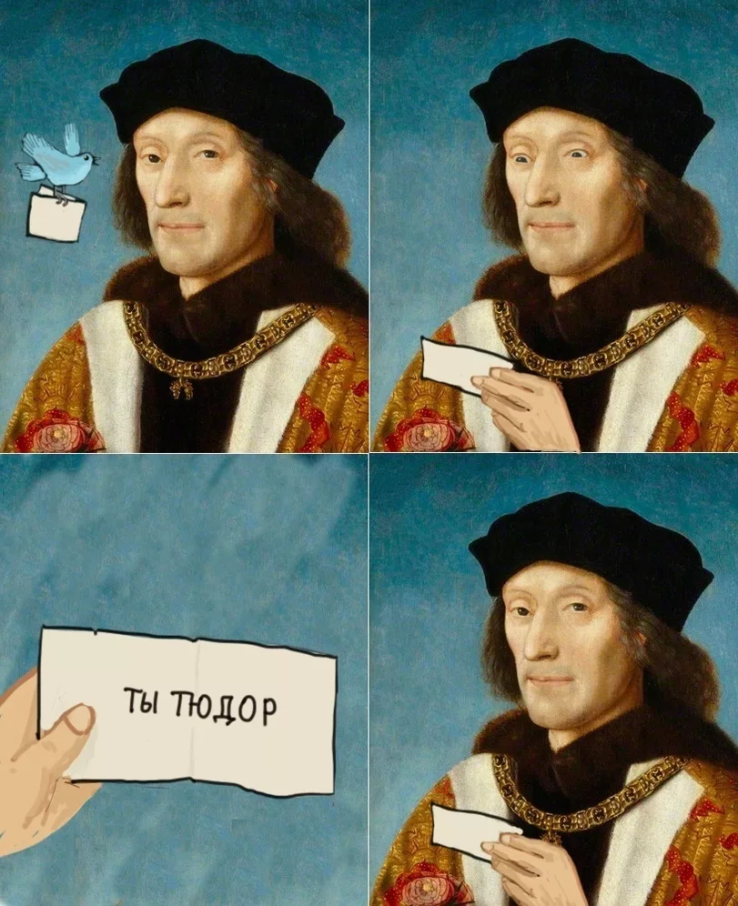
Английский пот
Август 1485 первые вспышки
1507 год вторая эпидемия
1517 год третья эпидемия

Slide 6
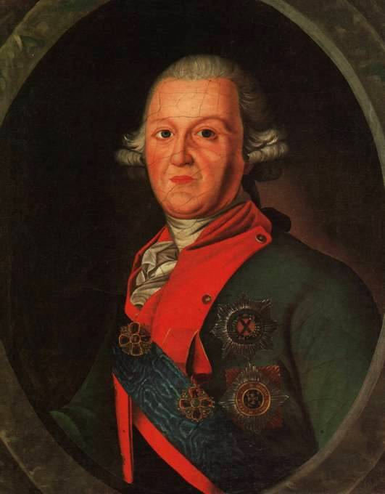
Эпидемия чумы в России
Пришла после войны с Османской империей
Пётр Салтыков сбежал из Москвы
Пётр Еропкин возглавил гарнизоны Москвы
Граф Орлов возглавил борьбу с чумой в Москве

Slide 7
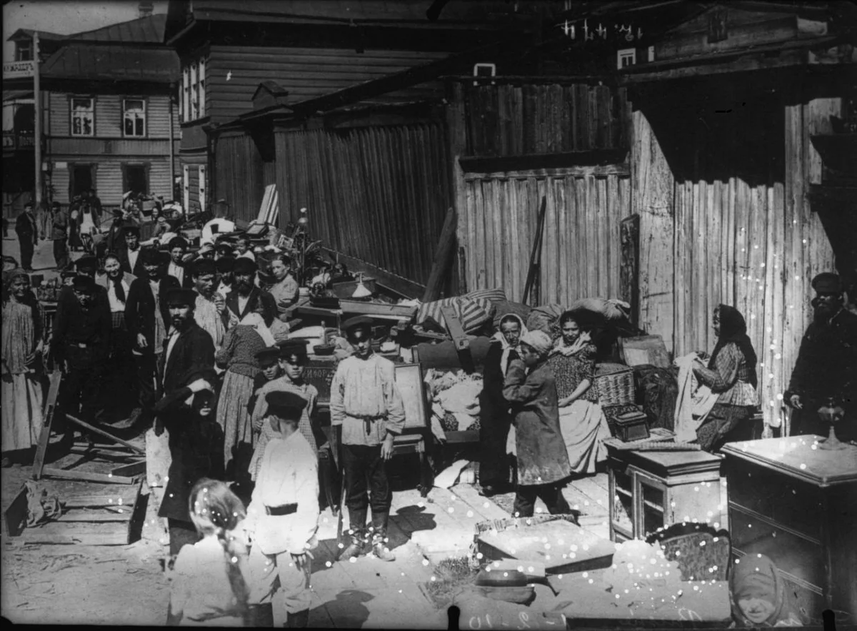
Пандемия холеры
Взрывное распространение 1817-1824 годах
В России в Оренбурге 1829 г
В Европе в 1831 году вспышка в Европе

Slide 8
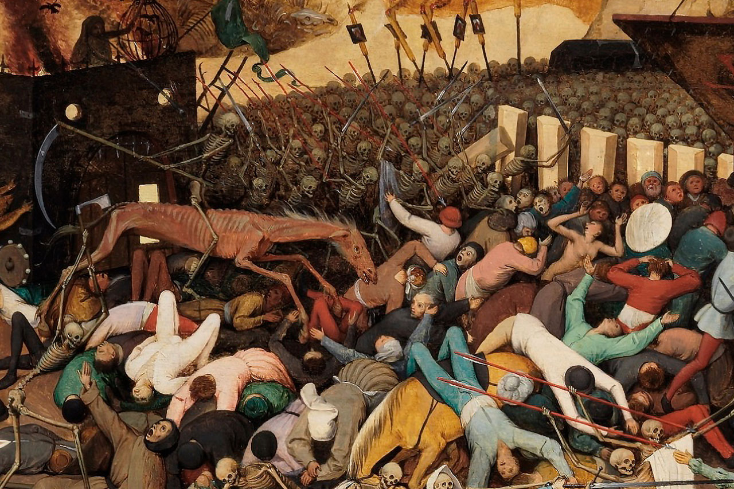
Третья пандемия чумы
Юньнань 1855 год
Бубонная и легочная формы
Более 12 млн жертв
Случаи вплоть до 1959 года

Slide 9
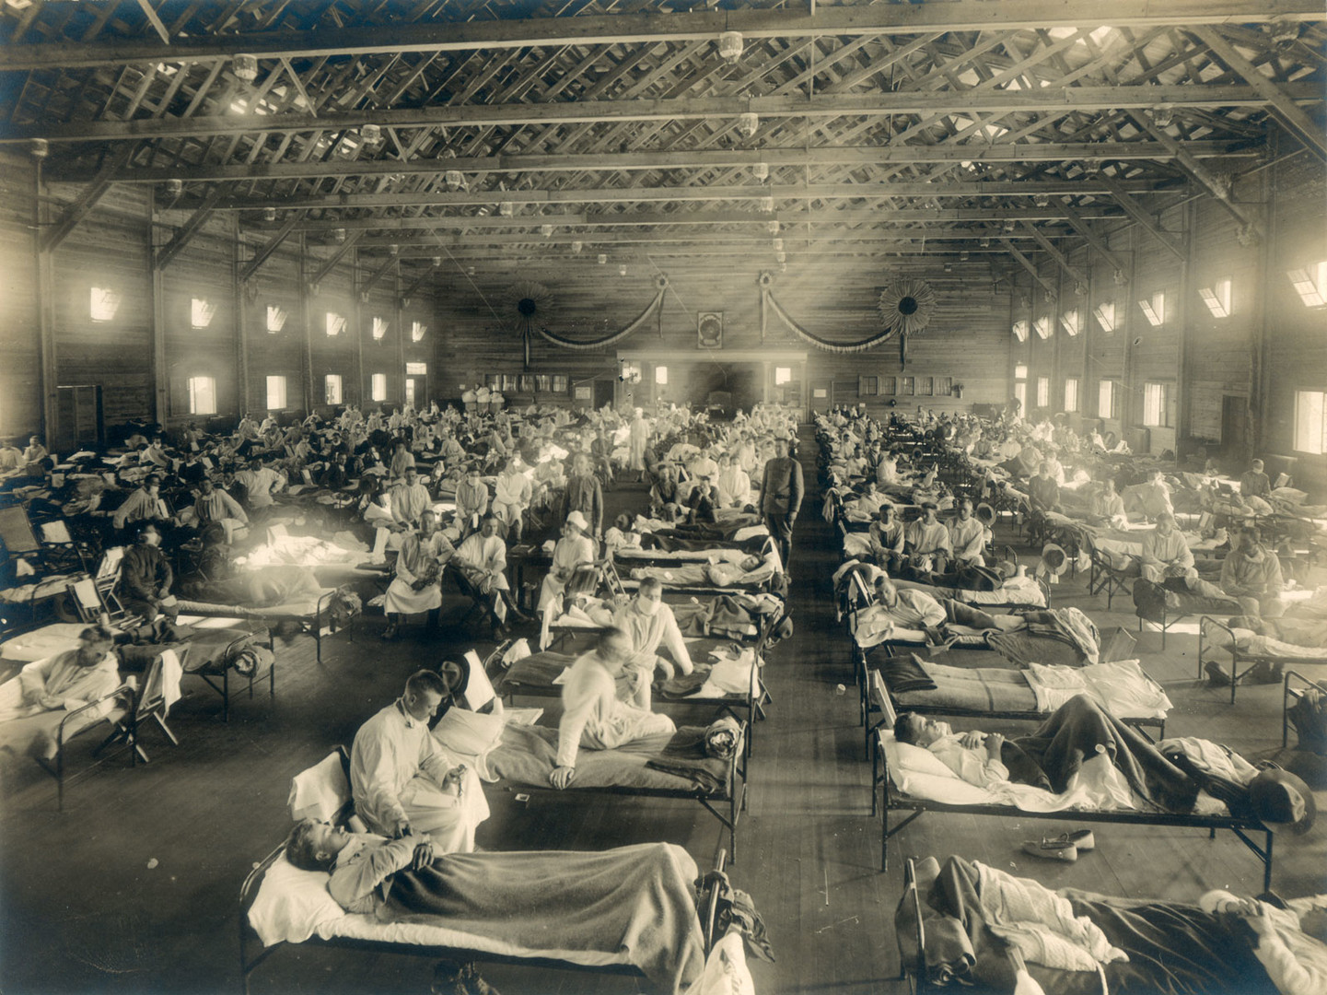
Испанский грипп
Первая мировая война
Первые упоминания в Испанской прессе
Эгон Шиле, Густав Климт
Несколько сотен миллионов жертв

